Slide 1
Medicína katastrof a hromadných neštěstí 1
Radiační rizika a nemoc z ozáření

Slide 2
Úvod
Atomy všech látek jsou tvořeny ze 3 druhů částic:
protony, neutrony, elektrony
protony + neutrony = jádro atomu (prakticky všechna hmotnost atomu)
elektrony = obíhají kolem jádra po kruhových drahách
stabilní jádra
libovolně dlouho neměnná jádra (bez ohledu na změny kterým atom prochází)
atomy jejichž jádra mají přebytek energie, nejsou v čase stabilní a samovolně se přeměňují nazýváme radioaktivní
nuklid
látka, jejíž všechny atomy mají stejný počet protonů i stejný počet nukleonů
izotop
nuklidy se stejným atomovým číslem, ale jiný počet neutronů (stejné chemické, ale jiné jaderné vlastnosti)

Slide 3
Radioaktivní látky
Radioaktivní látky:
látky, které obsahují nestabilní izotopy prvků
jádra těchto prvků (radionuklidy) se přeměňují v jádra jiných izotopů a přitom vysílají (emitují) ionizující záření především ve formě:
částic alfa
částic beta
záření gama
neutronů
radioaktivita přirozená a radioaktivita uměle vytvořená člověkem

Slide 4
Částice alfa
Částice alfa:
prostá heliová jádra složená ze dvou protonů a dvou neutronů (kladný elektrický náboj)
při interakci s atomy předávají část své energie elektronům, ty jsou převážně ionizovány (odloučí se od atomu za vzniku iontu, nebo excitují) přejdou do vyšší energetické hladiny a zpravidla se vrací do původního místa na orbitě za vyzáření části své energie pomocí fotonů
emitované elektrony mohou předávat část své energie i dále a způsobit sekundárně další ionizaci
vzhledem k husté interakci alfa části s elektrony není jejich dolet velký:
ve vzduchu několik mm, v pevných látkách zlomky mm

Slide 5
Částice beta
Částice beta:
vznikají při štěpení atomových jader
mají záporný elektrický náboj
stejně jako částice alfa mohou předávat svojí energii orbitálním elektronům
dalším způsobem interakce beta části s hmotou je tzv. brzdné záření:
vzniká při nárazu beta částic do atomových jader
beta částice přitom předají část své energie a zpravidla se od jádra odrazí, atomová jádra pak svou přijatou energii vyzáří ve formě fotonu
dolet: ve vzduchu až několik metrů, ve vodě až desítky mm, u těžších materiálu mm až centimetry

Slide 6
Gama záření
Gama záření:
je vyzařováno samotnými atomovými jádry
má velmi malou vlnovou délku
v elektrickém poli je neutrální (tzn. bez náboje, není možné jej elektricky nebo elektromagneticky vychylovat)
vzhledem k nízké hustotě ionizace atomů má velmi vysoký dolet záření:
ve vzduchu několik set metrů
v kompaktních materiálech beton, zemina až desítky centimetrů

Slide 7
Neutrony
Neutrony:
Elektricky neutrální částice, stavební kameny atomových jader
Ačkoliv neutrony interagují s orbitálními elektrony, důležitý je jejich účinek po nárazu do atomových jader, ty mohou neutron:
zcela pohltit (záchyt neutronu)
provázen vznikem nestability jádra působící další radioaktivní rozpad, tento mechanismus vysvětluje vznik indukované radioaktivity, zejm. epicentrum jaderných výbuchů
odrazit jej v různých úhlech (emituje fotony = gama záření)
nebo dojde působením neutronu k rozštěpení jádra
vznikají dva nestabilní a různě velké fragmenty, které reagují s okolní hmotou
praktickou využitelnost mají velmi těžká jádra (Uran-235, Plutonium-239), při štěpení těchto jader jsou uvolňovány další 2 až 3 neutrony, které aktivně rozštěpí okolní atomy, následná tepelná energie je využívána k mírovým i vojenským účelům

Slide 8
Úvod pokračování
Hmotové (nukleonové) číslo:
udává počet stavebních částic (nukleonů) v jádru atomu
Poločas rozpadu:
časový údaj, který určuje dobu za kterou se rozpadne polovina všech jader daného radionuklidu
jsou radionuklidy s poločasem rozpadu v řádu sekund, ale i nuklidy s poločasem několik tisíc let
většina radionuklidů emituje beta a gama záření, Uran-235 a Plutonium-239 významné množství alfa částic

Slide 9
Úvod pokračování
Aktivita:
fyzikální veličina, která udává počet radioaktivních přeměn za sekundu
udává se v jednotkách – Becquerel [Bq]
1 Bq = 1 jaderná přeměna za 1s
míra aktivity se u radionuklidů liší
komplexní úpravu otázek spojených s mírovým využíváním jaderné energie a ionizujícího záření obsahuje Atomový zákon č. 263/2016 Sb.

Slide 10
Úvod pokračování (důležité radiobiologické veličiny)
Absorbovaná dávka
vyjadřuje energii, která je absorbovaná jedním kilogramem hmotnosti terče (např. člověk)
jednotkou je Gray [Gy]
1 Gy = 1 J na kilogram, tzn. pokud 80kg člověk absorbuje záření o velikosti 80 J, jde o ozáření rovné 1 Gy)
Dávkový příkon
vyjadřuje absorbovanou dávku za jednotku času (Gy za čas)
Efektivní dávka
určuje míru postižení organismu stochastickými účinkami
jednotkou je Sievert [SV], 1 SV = 1 J na kilogram

Slide 11
Zdroje ionizujícího záření
přírodně se vyskytující radionuklidy, kosmické záření
generátory, rtg přístroje
cyklotrony (vysokofrekvenční urychlovač), monitory
jaderné reaktory, jaderné zbraně
obecně má jakákoliv část hmoty kolem nás nepatrné množství radionuklidů (de facto jsou zářiči)
nebezpečné jsou určené radioaktivní látky, před kterými je třeba ochrany (de iure – podle práva)

Slide 12
Radiační nehoda a havárie
riziko vzniku v dnešní době spíše minimální, nicméně pravděpodobnost stále existuje
Radiační nehoda:
stav, při kterém jsou hodnoty expozic jsou vyšší než limitní
Radiační havárie:
stav, při kterém dojde k úniku radioaktivních látek do životního prostředí a je nutné uplatnit významná opatření pro ochranu obyvatel
škála událostí v jaderných zařízení podle IAEA (International Atomic Energy Agency)

Slide 13
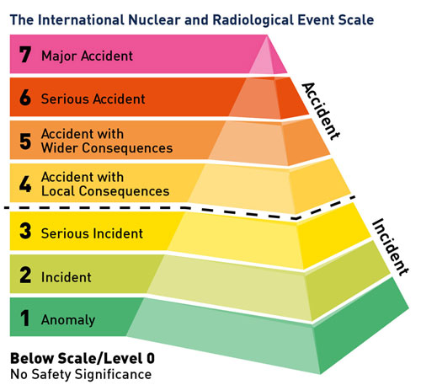
Škála událostí v jaderných zařízení podle IAEA

Slide 14
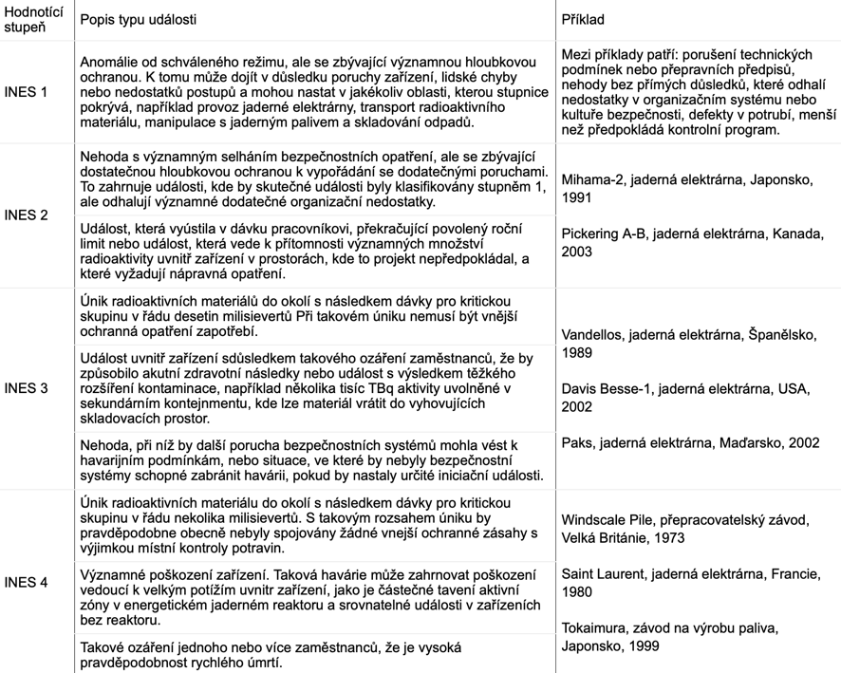

Slide 15
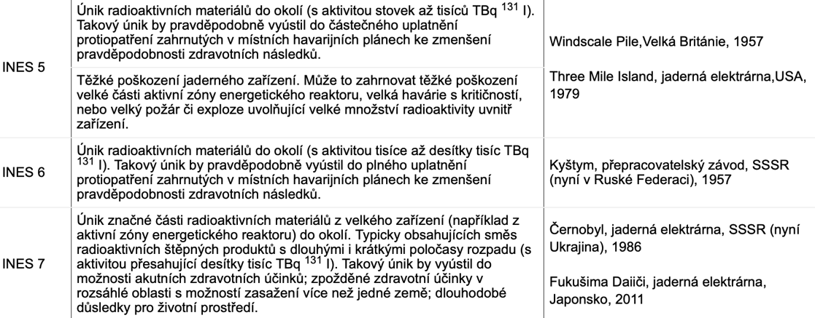

Slide 16
Úložiště radioaktivního odpadu (ÚRAO)
Úložiště RAO (ÚRAO)
je prostor, objekt nebo zařízení na povrchu nebo v podzemí sloužící k ukládání radioaktivního odpadu
ÚRAO Dukovany
bylo vybudováno v areálu JE Dukovany pro ukládání upraveného RAO z jaderné energetiky, případnému úniku radionuklidů do biosféry zabraňuje soustava bariér s dlouhodobou životností
ÚRAO Richard
bylo vybudováno v komplexu bývalého vápencového dolu (v podzemí vrchu Bídnice - 70 m pod povrchem – nedaleko Litoměřic)

Slide 17
Úložiště radioaktivního odpadu (ÚRAO)
ÚRAO Bratrství
vzniklo adaptací těžní štoly bývalého uranového dolu, Jáchymov
ÚRAO Hostím bylo vybudováno ve vápencovém lomu poblíž vesnice Hostím
v ČR předpokládá vybudování hlubinného úložiště (HÚ)
program jeho vývoje byl zahájen již v roce 1992
budoucí HÚ přijme všechen RAO, který nelze uložit do přípovrchových úložišť
zahájení provozu HÚ se předpokládá kolem roku 2065

Slide 18
Cesta za jadernou zbraní
r.1895 – W.C. Röntgen – objev rentgenového záření, paprsky X
r.1896 – H. Becquerel – objev radioaktivity uranu
r. 1897 – J.J. Thomson – objev náboje elektronu
r. 1898 – P. a M. Curie, G. Bémont – radium a polonium
r. 1900 – E. Rutherford, F. Soddy – objev radonu
r. 1902 – E. Rutherford, F. Soddy – teorie radioaktivního rozpadu
r. 1919 – E. Rutherford – štěpení atomových jader
r. r.1933 – F. a I. Joliot-Curie – objev umělé radioaktivity

Slide 19
Cesta za jadernou zbraní
r. 1934 – J. Chadwick – objev neutronu
r. 1934 – E. Fermi – první umělé štěpen uranu
r. 1939 – L. Meitnerová – objev možnosti jaderné řetězové štěpné reakce
r. 1942 , USA, ženijní útvar Manhattan District (práce označeny jako vývoj náhradních materiálů)
r. 1942 – E. Fermi – Chicagská univerzita, uskutečnil jadernou řetězovou reakci
16.7.1945 – USA, Nové Mexiko, úspěšný test Trinity (první jaderný test)

Slide 20
Japonsko
pro bombardování Japonska bylo určeno 5 cílů:
Kókura, Hirošima, Nagasaki, Niigata a Kjóto (Kjóto později vyřazeno pro množství kulturních památek)
velká města vynechána (poničena dřívějšími nálety, efekt nové zbraně by nebyl dostatečný)

Slide 21
Hirošima
6.8.1945 byla svržena puma LITTLE BOY
ve výšce 900 m byla zapojena roznětka a kolem výšky 600 m došlo k záblesku a vzniku ohnivé koule
podle amerických údajů:
naráz zahynulo (stalo se nezvěstných) 70 000 lidí a dalších 70 000 bylo zraněno
stavby zcela zničeny na ploše 12 km2
podle japonských údajů:
okamžité ztráty 140 000 lidí, další desetitisíce na pozdní následky
70 000 zničených domů

Slide 22
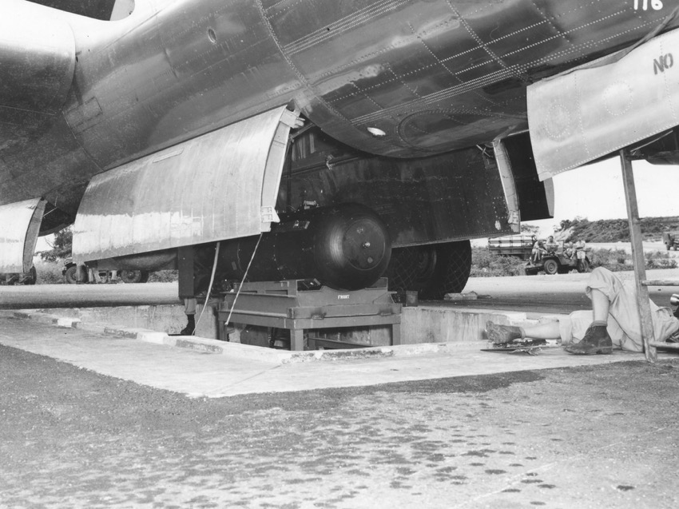

Slide 23
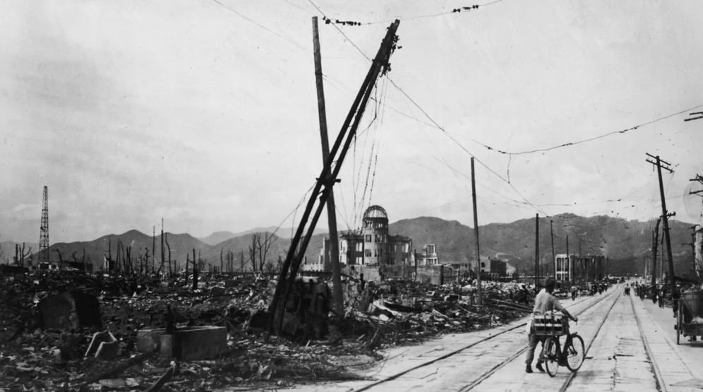

Slide 24
Nagasaki
9.8.1945 byla svržena puma FAT MAN
jako primární cíl byla určena Kókura, ale pro potíže s viditelností nad Kókurou byla puma svržena na náhradní cíl – Nagasaki
vzhledem k umístění (kopcovitý terén) a velikosti Nagasaki
nižší ztráty než v Hirošimě
podle USA: 36 000 mrtvých a nezvěstných, 40 000 zraněných, zničená městská zóna 5,8 km2
podle Japonska: 72 000 obětí, 18 000 zničených domů

Slide 25
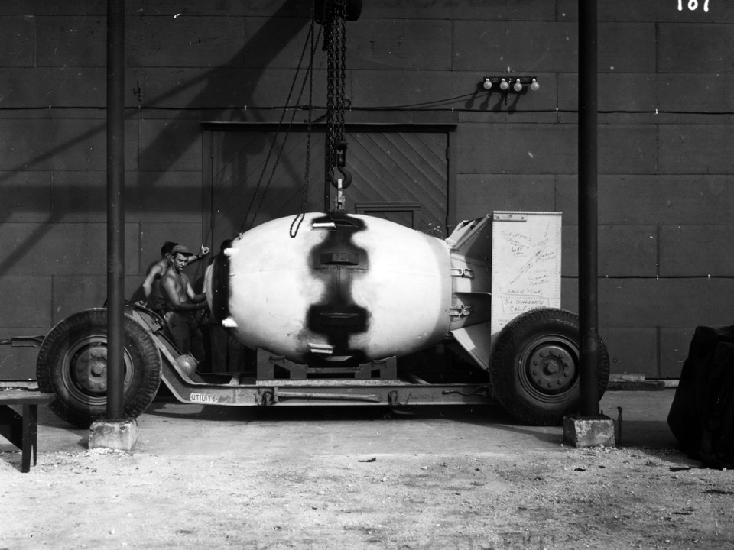

Slide 26
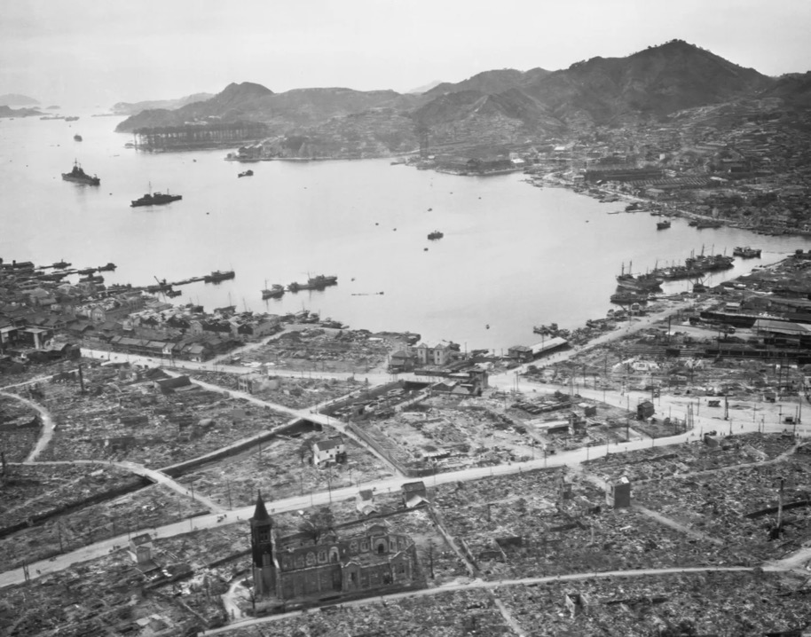

Slide 27
Jaderné zbraně - typy
Štěpné zbraně
klasické atomové pumy, štěpná (řetězová) reakce těžkých kovů jader
ostřelováním jádra radionuklidu Uranu-235 primárním neutronem vnikne tato částice do jádra, které je nestabilní a rozpadne se na dvě zhruba stejně velké jádra, přičemž se z něj uvolní 1 až 3 další neutrony.
v dostatečném množství čistého Uranu-235 pak může každý sekundární neutron vyvolat štěpení dalších jader, které vždy uvolní další neutrony, toto štěpení je doprovázeno velkým množstvím energie
Termojaderné zbraně
uvolňují energii opačným procesem než štěpení, proces spočívá na vzniku těžších jader z lehčích, jediným použitým prvkem byl zatím vodík (deuterium, tritium

Slide 28
Jaderné zbraně - typy
Třífázová jaderná nálož (F-F-F, fission-fusion-fission)
uvolňuje energii ve třech fázích, první je štěpení v roznětce, druhá termojaderná reakce, třetí následné štěpení
další modifikované typy:
štěpná se zvýšeným účinkem
štěpná se zvýšenou radioaktivní kontaminací
jaderná nálož se zvýšeným tokem neutronů
jaderná zbraň s intenzivním elektromagnetickým impulsem (EMP)

Slide 29
Jaderné zbraně - účinky
Podle typu výbuchu:
vzdušný (vysoký, nízký)
pozemní
hladinový
podzemní
podhladinový

Slide 30
Jaderné zbraně - účinky
Primární účinky
vzdušná tlaková vlna
rázová vlna a seizmické účinky
ionizující záření (pronikavá radiace)
světelné (tepelné) záření
elektromagnetický impuls

Slide 31
Jaderné zbraně - účinky
Sekundární účinky
radioaktivní kontaminace
zničení infrastruktury
požáry

Slide 32
Jaderné zbraně - dnes
USA
Rusko
Izrael
Čína
Indie
Velká Británie
Francie
Pákistán
Severní Korea

Slide 33
Zamezení vzniku MU
každé pracoviště, kde se manipuluje se zdroji ionizujícího záření, musí mít připraveny plány činnosti při vzniku radiační události, plány obsahují základní principy činnosti:
zamezení vzniku radiační události
zamezení šíření kontaminace
opětovné převedení zdroje záření pod kontrolu
evakuace nebo ukrytí zaměstnanců
nahlášení události kompetentním orgánům

Slide 34
Radiační mimořádná událost
pro potřeby IZS – typová činnost STČ-01/IZS (Špinavá bomba)
odlišný postup oproti jiným nehodám a haváriím
jednotky požární ochrany vytvářejí předběžnou ochranou zónu (nejméně 50 m od zdroje ionizujícího záření)
v této zóně dochází k průzkumu a měření dávkového příkonu ionizujícího záření a aktivity zářiče
členové ZZS se v předběžné ochranné zóně nesmí pohybovat (vyčkat na návětrné straně)
v případě, že členové ZZS budou na místě MU první a dojde k jejich kontaminaci, poté musí projít dozimetrickou kontrolou a dekontaminací

Slide 35
Radiační mimořádná událost
při dalším průzkumu je stanovena hranice nebezpečné zóny (dávkový příkon 1 mSv/h)
potenciální ohrožení zasahujících osob
v zóně pracují pouze jednotky požární ochrany (dle metodiky bojového řádu)
výjezdové skupin ZZS zde nepracují za žádných okolností (nemají vybavení, výcvik, došlo by k jejich ohrožení)
třídění (START) provádějí zasahující jednotky požární ochrany

Slide 36
Radiační mimořádná událost
kolem nebezpečné zóny je stanoveno místo kontrolovaného vstupu do nebezpečné zóny (dávkový příkon 0,1 – 1 mSv/h) a nástupní prostor složek IZS (jeho zevní hranice má dávkový příkon 0,1 mSv/h)
v rámci dalšího průzkumu a měření je ve spolupráci s PČR vytvořena hranice vnější zóny (dávkový příkon 30 μSv/h a méně)

Slide 37
Radiační mimořádná událost
po stanovení zón je velitelem zásahu určeno stanoviště pro dekontaminaci zasažených osob
velitel zásahu společně s vedoucím zdravotnické složky určí stanoviště PNP (třídění a ošetřování)
musí být umístěno vně nebezpečné zóny na návětrné straně
dávkový příkon 30 μSv/h a méně
za provoz zodpovídá vedoucí zdravotnické složky

Slide 38
Kontaminace radioaktivními látkami
Zevní (povrchová)
znečištění nekrytého tělesného povrchu, kůže a sliznic radionuklidy z různých zdrojů
Vnitřní
vzniká při:
vdechnutí (inhalace)
požitím kontaminované vody a potravy (ingesce)
vstřebáváním z poraněné nebo intaktní (neporušené) kůže nebo sliznic

Slide 39
Dekontaminace
provádí se na stanovišti dekontaminace
dekontaminace úst
zubní kartáček + kloktání kyselého roztoku (3% roztok kyseliny citrónové)
dekontaminace hltanu
kloktání naředěného roztoku peroxidu vodíku (3%)
dekontaminace dutiny nosní
výplach vodou nebo fyziologickým roztokem

Slide 40
Dekontaminace
dekontaminace očí
výplach vodou nebo fyziologickým roztokem
od vnitřního k vnějšímu koutku (zabránit kontaminaci slzného kanálku)
vnější část oděvu se odkládá do předem určených nádob
následně se provádí dozimetrická kontrola
pokud je hodnota nad 10 Bq/cm2 je nutné sundat i zbytek oblečení a provést osprchování a omytí mýdlem a osušení
u nechodících osob je dekontaminace provedena pomocí mulů namočených ve fyziologickém roztoku

Slide 41
Dekontaminace
pozor na otevřené rány a popáleniny
jako prevence infekce používat sterilní muly
pokud jsou naměřené hodnoty i po omytí nadlimitní, je nutné uvažovat o vnitřní kontaminaci
ošetření těžce poraněného (provedení život zachraňujících úkonů) pacienta má přednost před celkovou dekontaminací
dekontaminaci a zajištění likvidace oděvů a kontaminované vody zajišťuje HZS ve spolupráci s SÚJB

Slide 42
Činnost ZZS při RMU – STČ 01/IZS
upřesnění tísňového volání zdravotnickému operačnímu středisku vedoucím první výjezdové skupiny z pohledu rozsahu, typu a závažnosti zdravotnických následků.
provedení orientačního zdravotnického průzkumu místa události
projednání prvotních požadavků pro zajištění činnosti ZZS v místě zásahu s velitelem zásahu včetně použití osobních ochranných prostředků a dozimetrů
poskytování PNP
přebírání dekontaminovaných pacientů probíhá zásadně na předem určeném místě blízko hranice nebezpečné zóny

Slide 43
Činnost ZZS při RMU
třídění postižených osob pro stanovení pořadí pro poskytnutí PNP
směrování pacientů k poskytovateli akutní lůžkové péče nebo do středisek specializované zdravotní péče pro ozářené osoby při radiačních nehodách
další činnosti dle traumatologického plánu ZZS, pokud byl aktivován zdravotnickým operačním střediskem
stanovení případné spolupráce s dalšími poskytovateli ZZS
součinnost s dalšími základními složkami IZS a ostatními složkami IZS prostřednictvím operačních a informačních středisek složek IZS
poskytnutí informací PČR o pacientech zemřelých během transportu do cílového zdravotnického zařízení

Slide 44
Činnost ZOS při RMU
zajištění vedení zdravotnické části zásahu osobou zodpovědnou za splnění úkolů ZZS, která se v případě potřeby stává členem štábu velitele zásahu
na základě orientačního zdravotnického průzkumu aktivace traumatologického plánu ZZS, pokud událost vykazuje prvky mimořádné události s hromadným postižením osob
povolání záložních sil podle traumatologického plánu ZZS
informování středisek specializované zdravotní péče pro ozářené osoby při radiačních nehodách o možnosti přijetí pacientů
informování kontaktních míst poskytovatelů akutní lůžkové péče
vyžádání informací z místa zásahu o možnosti vhodného místa pro přistání vrtulníku s ohledem na zabránění rozšiřování radioaktivních látek

Slide 45
Činnosti a úkoly vedoucího zdravotnické složky při RMU
ihned po příjezdu kontaktuje velitele zásahu, kterému ohlašuje dostupné síly a prostředky ZZS
společně s vedoucím odsunu jako jediný komunikuje se zdravotnickým operačním střediskem ZZS
ve spolupráci s velitelem zásahu rozhodne o určení místa pro poskytnutí PNP, které bude organizováno v rámci třídících skupin, skupin přednemocniční neodkladné péče a skupiny odsunu, včetně určení jejich stanovišť
určí vedoucího odsunu a vedoucího lékaře, který je současně vedoucím skupiny třídění, skupiny PNP

Slide 46
Činnosti a úkoly vedoucího zdravotnické složky při RMU
stanoví úkoly osobám začleněným do zdravotnické složky k plnění úkolů ve skupinách na stanovištích (třídění, PNP a odsunu)
rozhodne společně s velitelem zásahu o podmínkách pro zajištění bezpečnosti postižených osob a zasahujících členů zdravotnické složky
pokud je pro zajištění činnosti členů zdravotnické složky nezbytné doplnit její vybavení zdravotnickým materiálem, vedoucí zdravotnické složky si vyžádá potřebný zdravotnický materiál a jeho dopravu do místa mimořádné události prostřednictvím ZOS ZZS
posuzuje rozsah další nutné pomoci z jiných krajů, eventuálně další dosažitelné pomoci

Slide 47
Činnosti a úkoly vedoucího zdravotnické složky při RMU
zajistí přítomnost zdravotnického pracovníka na dekontaminačním stanovišti pro případ určení způsobu dekontaminace postižených osob (individuálně podle charakteru poranění osoby)
společně s velitelem zásahu stanovuje stupeň ochrany a použití OOPP
zajistí doprovod zdravotnickým pracovníkem pro osoby přepravované smluvními dopravními prostředky pro hromadný odsun postižených osob nevyžadujících v době přepravy poskytování PNP

Slide 48
ZZS - OOPP
Obličejová maska s ochranným filtrem nebo kombinace ochranných brýlí a filtrační polomasky s úrovní ochrany FFP3
holinky nebo dobře omyvatelná pracovní obuv
dvoje ochranné rukavice (chirurgické)
jednorázový protichemický ochranný oděv s kapucí

Slide 49
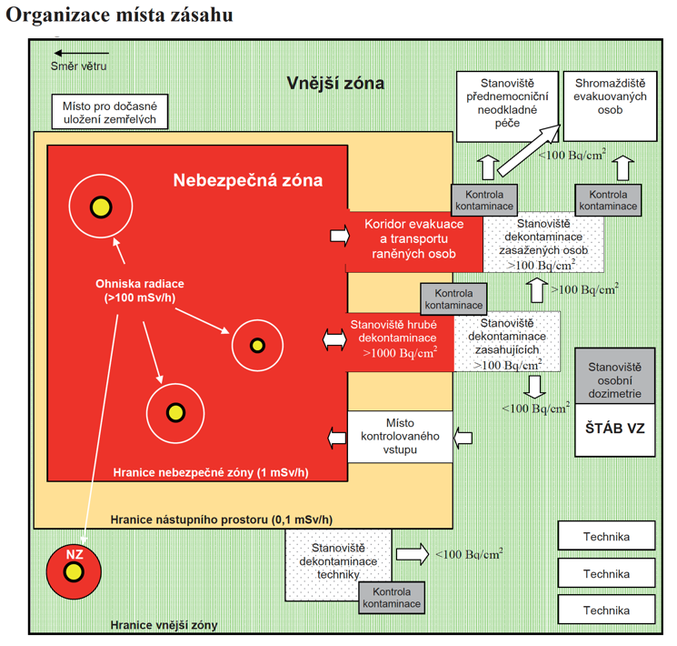

Slide 50
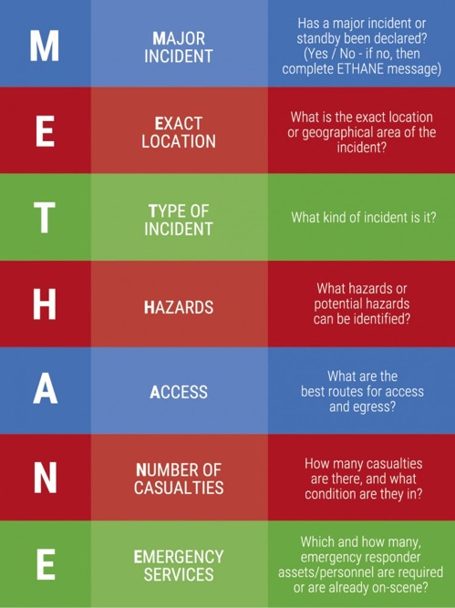

Slide 51
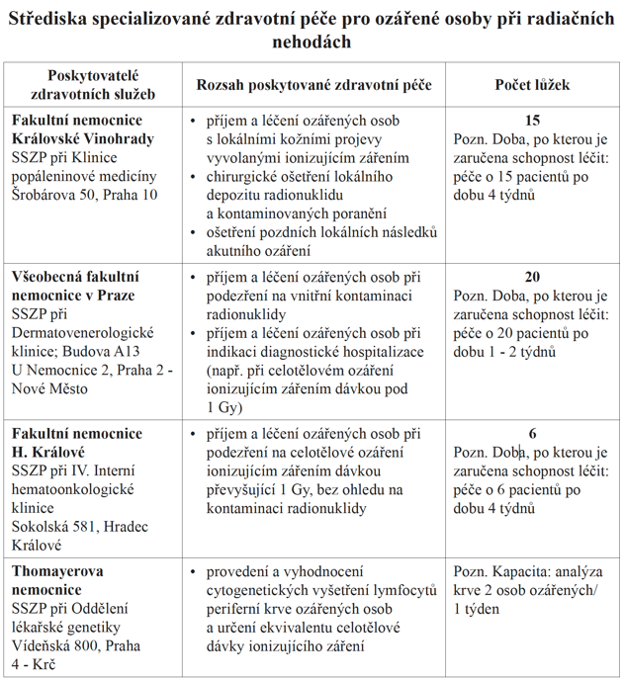

Slide 52
Účinky ionizujícího záření na člověka
Stochastické účinky (pravděpodobnostní):
vznikají důsledek změny jedné nebo několika málo buněk (mutace, maligní transformace)
nádory, genetické mutace
neexistuje prahová dávka, žádná dávka není pokládána za bezpečnou
s dávkou vzrůstá pravděpodobnost vzniku
Deterministické účinky (nepravděpodobnostní):
vznikají důsledkem zániku velkého množství buněk
ke svému projevu potřebují prahovou dávku, se vzrůstající dávkou roste pravděpodobnost i závažnost poškození
ANO, radiační dermatitida…

Slide 53
Akutní nemoc z ozáření (ANO)
komplex patologických změn v organismu vyvolaných účinkem vysokých dávek ionizujícího záření (vzniká v důsledku ozáření o dávce vyšší než 0,7 Gy)
v závislosti na dávce = klinický obraz
dřeňový, střevní (gastrointestinální), neurovaskulární syndrom (toxemický a cerebrální)
typický klinický průběh, ve 4 fázích:
prodromální (první reakce na ozáření)
latentní (skrytá – bez příznaků)
manifestní
rekonvalescence (pokud nedojde k smrti)

Slide 54
Klinické formy a stupně závažnosti ANO
Dávka (Gy) | Klinická forma | Stupeň závažnosti | Prognóza | Mortalita (%) | Doba úmrtí (dny)
0,7 - 2 | dřeňová | I (lehký) | zcela příznivá | 0 | x
2 - 4 | dřeňová | II (střední) | relativně příznivá | 5 | 40 - 60
4 - 6 | dřeňová | III (těžký) | poměrně příznivá | 50 | 30 - 40
6 - 10 | dřeňová | IV (velmi těžký) | nepříznivá | 95 | 10 - 20
10 - 20 | střevní (gastrointestinální) | IV (velmi těžký) | zcela nepříznivá | 100 | 8 - 16
20 - 50 | toxemická (cévní) | IV (velmi těžký) | zcela nepříznivá | 100 | 4 - 7
50 + | cerebrální | IV (velmi těžký) | zcela nepříznivá | 100 | 1 - 3

Slide 55
Akutní nemoc z ozáření (ANO) – dřeňová forma
vzniká při ozáření dávkou 1 Gy, tzv. dřeňový syndrom – útlum krvetvorby
Prodromální fáze
nauzea, zvracení, malátnost, únava, bolesti hlavy, průjem, hypertermie u vysokých dávek (8-10 Gy)
tachykardie, nadměrné pocení, leukocytóza
vyšší dávka záření dělá symptomatologii intenzivnější, příznaky nastupují dříve a doba trvání je delší
Latentní fáze
obtíže částečně nebo zcela ustupují
zvyšuje se neutropenie, trombocytopenie
čím vyšší dávka ozáření, tím kratší latentní fáze
při lehkém stupni trvání do 30 dne, při velmi těžkém může pokračovat rovnou do fáze manifestace

Slide 56
Akutní nemoc z ozáření (ANO) – dřeňová forma
Manifestní fáze:
rozvoj hemoragického syndromu (krevní výrony na sliznici ústní, kůži, krvácení z nosu, v těžkých případech vnitřní krvácení), infekce
tonzilitida, pneumonie
ulcerózní a nekrotické změny na kůži a sliznicích
celková intoxikace = radiační endotoxikóza, radiační alopecie
pokud dojde ke smrti = důvodem bývá infekce nebo vnitřní krvácení
Terapie (antiemetika často vynechána z důvodu sledování vývoje)
při nižších dávkách – růstové faktory krvetvorby,
při vyšších transplantace kostní dřeně, vzhledem k výrazné leukocytóza – izolace a ATB

Slide 57
Akutní nemoc z ozáření (ANO) – dřeňová forma
Fáze rekonvalescence:
částečná nebo úplná normalizace organismu
průměrná délka rekonvalescence 3 – 6 měsíců
během života mohou vzniknout pozdní důsledky:
onkologické onemocnění
šedý zákal
sklerotické změny
celkové zkrácení doby života

Slide 58
Akutní nemoc z ozáření (ANO) – střevní (gastrointestinální) forma
vzniká při ozáření dávkou vyšší než 10 Gy
klinické změny jsou podmíněny radiačním poškozením sliznice tenkého střeva – tzv. gastrointestinální syndrom
Prodromální fáze:
větší závažnost projevů než u dřeňové formy
celková slabost, úporná nauzea, silné bolesti břicha, nezkrotný průjem, může být paréza žaludku či střeva, výrazný erytém, febrilní teplota, bolesti hlavy a kloubů
doba trvání 2-3 dny, následně může nastat krátkodobé zlepšení stavu (1-2 dny, obdoba latentní fáze), nicméně projevy nemizí úplně

Slide 59
Akutní nemoc z ozáření (ANO) – střevní (gastrointestinální) forma
Manifestní fáze:
náhle zhoršení zdravotního stavu, vysoké teploty (39-40)
snížená chuť k jídlu, atonie žaludku
poruchy reabsorpce živin, snižování tělesné hmotnosti
drastický pokles leukocytů
střevní hemoragie, infekční komplikace
smrt (do 18 dnů) důsledkem enteritidy, parézy a neprůchodnosti střev (ileus), poruchy homeostázy, kardiovaskulární selhání
smrti předchází sopor a kóma

Slide 60
Akutní nemoc z ozáření (ANO) – toxemická forma
vzniká při ozáření dávkou 20 – 50 Gy
neurovaskulární syndrom
toxemie
vzniká rozpadem produktů tkání, radiotoxinů, endotoxinů střevní mikroflóry
vede ke vzniku poruch oběhu – hemodynamické poruchy, otok mozku
poruchy funkce nervových center
pouze symptomatická terapie
smrt během 4 – 7 dne po ozáření v důsledku otoku mozku

Slide 61
Akutní nemoc z ozáření (ANO) – cerebrální forma
vzniká při ozáření dávkou vyšší než 50 Gy
rozvoj cerebrálního radiačního syndromu (přímé poškození nervových buněk)
úporné zvracení, dezorientace, křečové stavy, poruchy vědomí, poruchy dýchání, kóma
symptomatická terapie
smrt do 48 hodin v důsledku paralýzy dýchacího centra

Slide 62
Radiační dermatitida
vzniká při lokálním ozáření dávkou vyšší než 3 Gy, rozsah a závažnost určuje obdržená dávka
časná forma:
projevuje se erytémem několik dní po ozáření
po latentní fázi následuje suchá, vlhká dermatitida, jizvení a nekróza kůže v závislosti na dávce záření
poškození pokožky
pozdní forma:
několik měsíců po ozáření
poškození škáry a podkožního vaziva

Slide 63
Chronická nemoc z ozáření (CHNO)
vzniká při dlouhodobém působení ionizujícího záření na organismus (měsíce, roky) v dávkách 10x a více než jsou přípustné dávky pro profesionály
příznaky a jejich intenzita dle dávky
terapie dle obecných principů radiačního poškození, somatických a nádorových onemocnění
důležité je zamezit dalšímu radiačnímu působení na člověka

Slide 64
Literatura
MATOUŠEK, Jiří, Jan ÖSTERREICHER a Petr LINHART. CBRN: jaderné zbraně a radiologické materiály. V Ostravě: Sdružení požárního a bezpečnostního inženýrství, 2007. Spektrum (Sdružení požárního a bezpečnostního inženýrství). ISBN 978-80-7385-029-6.
HAVRÁNKOVÁ, Renata, ed. Klinická radiobiologie. Praha: Grada Publishing, 2020. ISBN 978-80-247-4098-0.
KUBINYI, Jozef, Jozef SABOL a Andrej VONDRÁK. Principy radiační ochrany v nukleární medicíně a dalších oblastech práce s otevřenými radioaktivními látkami. Praha: Grada Publishing, 2018. ISBN 978-80-271-0168-9.
ŠÍN, Robin. Medicína katastrof. Praha: Galén, [2017]. ISBN 978-80-7492-295-4.

